Slide 1
Universidade Vale do Acaraú
Banco de Dados
Normalização

Slide 2
Introdução
Com o surgimento e o aperfeiçoamento do sistema relacional na década de 70, várias regras foram definidas para a simplificação de tabelas, recebendo o nome de formas normais.
Cada uma destas regras apresenta um critério de adequação, e o processo de adequação de tabelas a estas regras práticas chama-se normalização.

Slide 3
Normalização de Dados
É um processo formal, passo a passo, de análise dos atributos de uma relação
Objetivo:
  evitar redundância,
  inconsistência e
  perda de informação no banco de dados
Teoria proposta por Codd no início dos anos 70.

Slide 4
Anomalias de Atualização
Inclusão
Exclusão
Modificação
Ex: Quais problemas são decorrentes da relação Vendas?
nomeC
CPF
endereco
fone
codP
nomeP
Vunit
qtd
total
Zé
111
ABC
123
A
Lápis
0,50
2
1,00
Ana
222
XYZ
456
B
Caneta
1,00
3
3,00
João
333
XPT
789
C
Régua
1,00
2
2,00
Pedro
444
KZZ
Null
A
Lápis
0,50
20
10,00

Slide 5
Anomalias de Atualização
Modificação/Atualização:
  uma mudança na descrição da peça A requer várias mudanças
inconsistência:
  não há nada no projeto impedindo que o produto A tenha duas ou mais descrições diferentes no BD
nomeC
CPF
endereco
fone
codP
nomeP
Vunit
qtd
total
Zé
111
ABC
123
A
Lápis
0,50
2
1,00
Ana
222
XYZ
456
B
Caneta
1,00
3
3,00
João
333
XPT
789
C
Régua
1,00
2
2,00
Pedro
444
KZZ
Null
A
Lápis
0,50
20
10,00

Slide 6
Anomalias de Atualização
Inserção:
  a inserção de uma nova peça sem um pedido correspondente causa problema
Exclusão:
  se o cliente ANA fosse eliminado seria perdida a informação de que o produto B é chamado caneta e custa R$ 1,00
nomeC
CPF
endereco
fone
codP
nomeP
Vunit
qtd
total
Zé
111
ABC
123
A
Lápis
0,50
2
1,00
Ana
222
XYZ
456
B
Caneta
1,00
3
3,00
João
333
XPT
789
C
Régua
1,00
2
2,00
Pedro
444
KZZ
Null
A
Lápis
0,50
20
10,00

Slide 7
Formas de Normalização

Slide 8
Normalização de Dados
Como evitar os problemas na criação de um novo BD?
Elaborando um bom modelo conceitual de dados.
Aplicando corretamente o projeto lógico de BDs.
E quando o BD já existir ?
Processo de Normalização de Dados.

Slide 9
Processo de Normalização
inicia com uma relação ou coleção de relações
produz uma nova coleção de relações:
  equivalente a coleção original (representa a mesma informação)
  livre de problemas
Significado: as novas relações estarão, pelo menos na 3FN

Slide 10
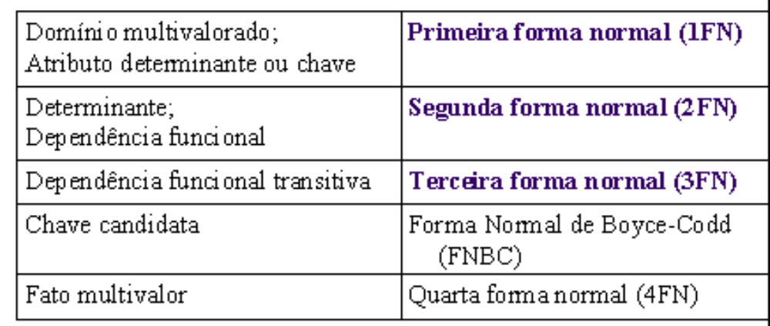
Processo de Normalização
Tipos de Formas Normais

Slide 11
Chave de Relação
A chave de uma relação determina funcionalmente todos os atributos da relação
Seja uma relação R ( A1, A2, ..., An ) e X ⊆ {A1, A2, ..., An}.
- X é uma superchave de R se X identificar todos os atributos da relação R
- X é uma chave de R se:
1. X é uma superchave
2. nenhum subconjunto de X determina todos os atributos R

Slide 12
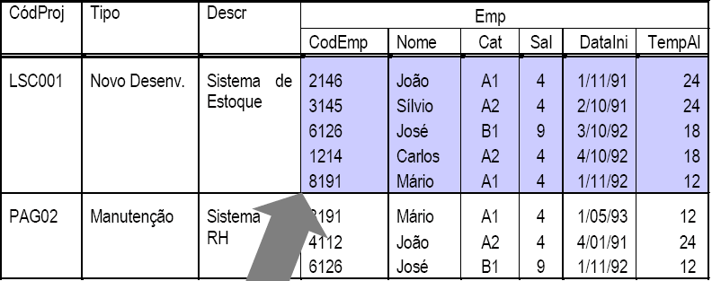
Exemplo de Tabela Não-normalizada
Projetos (codProj, tipo, descr, codEmp, nome, categ, sal, dataIni, tempoAl)‏

Slide 13
1ª Forma Normal (1FN)‏
“Uma tabela está na 1FN se e somente se ela não possui tabelas aninhadas”
Procedimento usual
  gerar uma tabela para cada aninhamento

Slide 14
1ª Forma Normal (1FN)‏
ÑN:
Projetos (codProj, tipo, descr, codEmp, nome, categ, sal, dataIni, tempoAl)
‏
1FN:
Projeto (codProj, tipo, descr)‏
ProjetoEmpregado (codProj, codEmp, nome, categ, sal, dataIni, tempoAl)
Através da chave da nova relação é possível obter as informações
da relação original

Slide 15
Exercício
Verificar se o modelo ER do sistema academico e da transportadora estao na primeira forma normal

Slide 16
Dependência Funcional
    Dada uma relação R com atributos
    A1,...,An,B1,...,Bm,C1,...,Cl,
    Dizemos que
    A1,...,An determina funcionalmente B1,...,Bm
    ( A1, ..., A n) B1,...,Bm
    Sempre que duas tuplas tiverem os mesmos valores para A1,...,An, então elas terão o mesmo valor para B1,...,Bm.
    Produto → Descrição

Slide 17
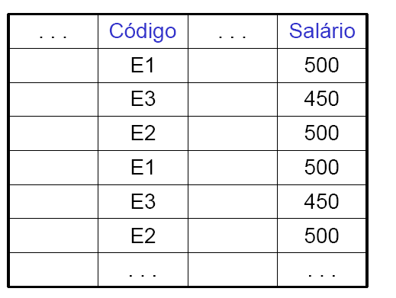
Dependência Funcional: Exemplo
Código Salário

Slide 18
DF Total e DF Parcial
DF Parcial
  um atributo depende funcionalmente de parte da chave composta de uma tabela OU
  Parte da chave composta identifica um ou mais atributos da tabela
DF Total
  um atributo depende funcionalmente de todos os atributos da chave composta de uma tabela
  A chave composta completa identifica um ou mais atributos da tabela

Slide 19
DF Total e DF Parcial
DF Parcial
ProjetoEmpregado (#codProj, #codEmp, nome, categ, sal, dataIni, tempoAl)
DF Total
Projeto (#codProj, tipo, descr)‏
ProjetoEmpregado (#codProj, #codEmp, nome, categ, sal, dataIni, tempoAl)‏
codEmp (parte da chave) – identifica o empregado, a categoria e seu salario
codProj e codEmp (chave completa)– identificam a data de inicio e o tempo
no qual o empregado atua no projeto

Slide 20
2ª Forma Normal (2FN)‏
“Uma tabela está na 2FN se e somente se ela estiver na 1FN e não possuir Dependência Funcional Parcial (DF)‏
  tabelas com DFs parciais devem ser desmembradas em tabelas com DFs totais
Tabelas cuja PK possui apenas um atributo estão automaticamente na 2FN

Slide 21
2ª Forma Normal (2FN)‏
1FN:
Projeto (codProj, tipo, descr)‏
ProjetoEmpregado (codProj, codEmp, nome, categ, sal, dataIni, tempoAl)
2FN:
Projeto (codProj, tipo, descr)‏
ProjetoEmpregado (codProj, codEmp, dataIni, tempoAl)
Empregado (codEmp, nome, categ, sal)

Slide 22
Exercício
Transformar os sistemas acadêmico e da transportadora para a segunda forma normal

Slide 23
Dependência Funcional Transitiva
Se um atributo não-chave possui DF total de um atributo chave e também possui DF total de um ou mais atributos não-chave, então diz-se que existe uma DF transitiva ou indireta da CP de T
Empregado (codEmp, nome, categ, sal)

Slide 24
3 ª Forma Normal (3FN)‏
“Uma tabela está na 3FN se e somente se ela estiver na 2FN e não possuir DFs indiretas”
– tabelas com DFs indiretas devem ser desmembradas em tabelas que não possuem tais Dfs
Tabelas que possuem apenas um atributo que não faz parte da PK estão automaticamente na 3FN

Slide 25
3ª Forma Normal (3FN)‏
2FN:
Projeto (codProj, tipo, descr)‏
ProjetoEmpregado (codProj, codEmp, dataIni, tempoAl)
Empregado (codEmp, nome, categ, sal)
3FN:
Projeto (codProj, tipo, descr)‏
ProjetoEmpregado (codProj, codEmp, dataIni, tempoAl)
Empregado (codEmp, nome, #categ)
CategoriaEmpregado (#Categ, Sal)‏

Slide 26
Questões
Análise de chaves primárias (Pks)
  tabelas podem ou não ter atributos que garantam a identificação única de suas tuplas ou ter uma CP muito extensa
sugestão: definir uma CP
ÑN: Projeto (CodProj, Tipo, Descr, (Nome, Cat, Sal, DataIni, TempoAl))‏
ÑN: Projeto (CodProj, Tipo, Descr, (CodEmp, Nome, Cat, Sal, DataIni, TempoAl)‏

Slide 27
Questões
Dados irrelevantes
  tabelas podem ter atributos que não precisam ser mantidos necessariamente no BD
  sugestão: eliminar estes atributos
ÑN: Projetos (CodProj, Tipo, Descr, NroEmps, (CodEmp, Nome, Cat, Sal, DataIni, TempoAloc))‏
ÑN: Projetos (CodProj, Tipo, Descr, (CodEmp, Nome, Cat, Sal, DataIni, TempoAloc))‏

Slide 28
Questões
Dados relevantes, porém implícitos
sugestão: definir tais dados
ÑN: Aprovação (CodCurso, Nome,(CodCand, Nome, Endereço))‏
ÑN: Aprovação (CodCurso, Nome, (CodCand, Nome, Endereço, OrdemClass))‏
  a ordem determina a classificação do candidato

Slide 29
Exemplo
ÑN - Matricula (cod_aluno, cod_turma, cod_disciplina, nome_disciplina, nome_aluno, cod_local_nasc, nome_local_nasc)‏
Dependências:
  (cod_aluno, cod_turma)- > cod_disciplina
  cod_aluno -> nome_aluno, cod_local_nasc, nome_local_nasc
  cod_disciplina -> nome_disciplina
  cod_local_nasc -> nome_local_nasc

Slide 30
Exemplo
Matricula (cod_aluno, cod_turma, cod_disciplina, nome_disciplina, nome_aluno, cod_local_nasc, nome_local_nasc)‏
2FN
Matricula (cod_aluno, cod_turma, cod_disciplina, nome_disciplina)‏
Aluno(cod_aluno, nome_aluno, cod_local_nasc, nome_local_nasc)‏

Slide 31
Exemplo
Matricula (cod_aluno, cod_turma, cod_disciplina, nome_disciplina, nome_aluno, cod_local_nasc, nome_local_nasc)‏
2FN
Matricula (cod_aluno, cod_turma, cod_disciplina, nome_disciplina)‏
Aluno(cod_aluno, nome_aluno, cod_local_nasc, nome_local_nasc)‏
3FN
Matricula (cod_aluno, cod_turma, #cod_disciplina)‏
Disciplina (cod_disciplina, nome_disciplina)‏
Aluno (cod_aluno, nome_aluno, cod_local_nasc)‏
Local(cod_local_nasc, nome_local_nasc)‏

Slide 32
Exercício
Transformar os sistemas acadêmico e da transportadora para a segunda forma normal

